Slide 1


TRƯỜNG TIỂU HỌC THẠCH BÀN A
Chào mừng các con học sinh tham gia lớp học trực tuyến
****
Lớp: 3C
Môn: Đạo đức
Giáo viên: Đỗ Thị Thùy Dương

Slide 2
Thứ năm ngày 24 tháng 2 năm 2022
Đạo đức:
ÔN BÀI CŨ
Câu 1: Khi gặp khách nước ngoài các em cần có thái độ như thế nào?
Câu 2: Vì sao chúng ta phải tôn trọng và giúp đỡ khách nước ngoài ?
Chúng ta phải tôn trọng và giúp đỡ khách
nước ngoài là để hiện lòng mến khách, giúp họ
thêm hiểu và quý trọng đất nước và con
người VN.
Khi gặp khách nước ngoài em có thể chào, cười
thân thiện và sẵn sàng giúp đỡ họ nếu họ nhờ.

Slide 3

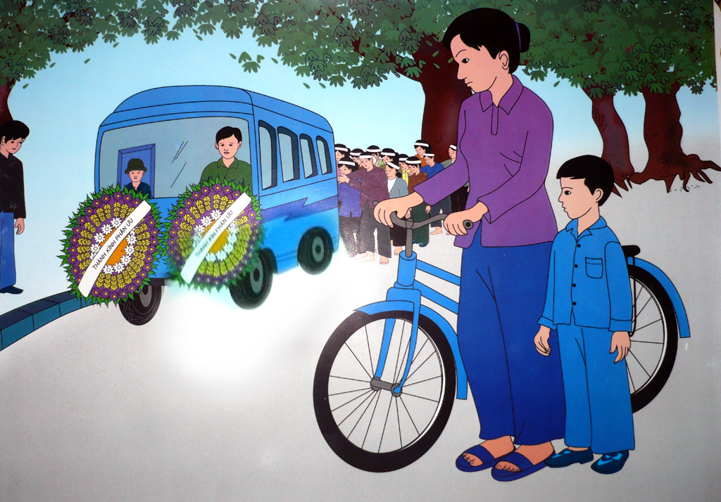

Thứ năm ngày 24 tháng 2 năm 2022
Đạo đức
Tôn trọng đám tang
Hoạt động 1: Kể chuyện: Đám tang.

Slide 4
Đám tang.
Ngày chủ nhật, Hoàng được mẹ đèo đi chơi phố. Đang đi, Hoàng bỗng thấy phía trước có đám tang đang tiến lại gần, đi đầu là chiếc ô tô phủ đầy hoa. Mẹ Hoàng và một số người đi đường dừng xe, đứng dẹp vào lề đường. Hoàng ngạc nhiên hỏi: - Sao mẹ phải dừng lại? Đi đi chứ mẹ!
Mẹ nhẹ nhàng bảo: - Đợi một lát, chờ đám tang đi qua đã con ạ!
- Nhưng vì sao phải nhường đường cho đám tang hở mẹ, mấy anh thanh niên kia họ vẫn đi đấy thôi ? - Hoàng vẫn thắc mắc.
- Đó là họ chưa hiểu: cần phải tôn trọng người đã khuất và cảm thông với những người thân của họ. - Mẹ nhẹ nhàng giải thích.
- À, con hiểu rồi ! Chúng con cũng không nên chạy theo xem, chỉ trỏ, cười đùa khi gặp đám tang, phải không mẹ?
Mẹ Hoàng âu yếm nhìn con :
Đúng rồi, con yêu của mẹ ạ. Mẹ tin là con trai mẹ sẽ làm như vậy. Còn bây giờ thì mẹ con mình lại tiếp tục đi chơi nào !

Slide 5

Thứ năm ngày 24 tháng 2 năm 2022
Đạo đức
Tôn trọng đám tang
* Thảo luận .
1. Mẹ Hoàng và một số người đi đường đã làm gì khi gặp đám tang?
2. Vì sao mẹ Hoàng dừng xe, nhường đường cho đám tang?
3. Hoàng đã hiểu ra điều gì sau khi nghe mẹ giải thích?
4. Qua câu chuyện trên, các em thấy cần phải làm gì khi gặp đám tang?

Slide 6
Thứ năm ngày 24 tháng 2 năm 2022
Đạo đức
Tôn trọng đám tang
Kết luận:
Đám tang là lễ chôn cất người đã mất. Đây là sự kiện rất đau buồn đối với những người than trong gia đình họ. Vì thế chúng ta phải chia sẻ nỗi buồn, lịch sự, nghiêm túc, tôn trọng không khí tang lễ.

Slide 7

Thứ năm ngày 24 tháng 2 năm 2022
Đạo đức
Tôn trọng đám tang
Kết luận:
Khi gặp đám tang chúng ta cần tôn trọng, chia sẻ nỗi buồn với mọi người. Đó là một nếp sống văn hoá.

Slide 8
Thứ năm ngày 24 tháng 2 năm 2022
Đạo đức
Tôn trọng đám tang
** Hoạt động 2: Đánh giá hành vi.
Hãy dùng thẻ màu đỏ trước hành vi đúng và thẻ màu xanh trước hành vi sai khi gặp đám tang.
a) Chạy theo xem, chỉ trỏ
b) Nhường đường
c) Cười đùa
d) Ngả mũ, nón
đ) Bóp còi xe xin đường
e) Luồn lách, vượt lên trước

Slide 9
Thứ năm ngày 24 tháng 2 năm 2022
Đạo đức
Tôn trọng đám tang
* Hoạt động 2: Đánh giá hành vi.
Hãy dùng thẻ màu đỏ trước hành vi đúng và thẻ màu xanh trước hành vi sai khi gặp đám tang.
a) Ch¹y theo xem, chØ trá
b) Nhường đường
c) Cười đùa
d) Ngả mũ, nón
đ) Bóp còi xe xin đường
e) Luồn lách, vượt lên trước

Slide 10

Thứ năm ngày 24 tháng 2 năm 2022
Đạo đức
Tôn trọng đám tang
Kết luận:
Chúng ta phải tôn trọng đám tang, không chỉ trỏ mà phải biết ngả mũ nón, nhường đường, im lặng.

Slide 11
Thứ năm ngày 24 tháng 2 năm 2022
Đạo đức:
Tôn trọng đám tang (Tiết 1)
Em hãy nêu cách ứng xử của em khi gặp đám tan?
Ví dụ:
- Khi gặp đám tang em đứng lại ngã mũ, nón chờ đám tang đi qua.
Gia đình nhà bên có đám tang, ta không nên mở đài, ti vi to, cười đùa, …
Gia đình bạn có đám tang, em nên chia buồn cùng bạn.
Em nhì thấy bạn đeo băng tang, đi sau đám tang, em gật đầu chia buồn cùng bạn, Đi cùng bạn một đoạn đường.

Slide 12



2
1
4
5
3
RUNG CHUÔNG VÀNG
BẮT ĐẦU

Slide 13
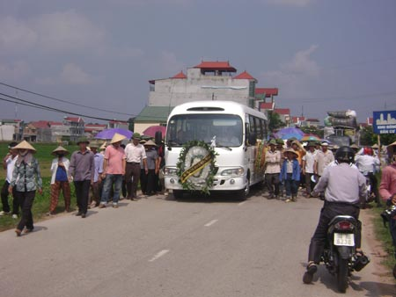




RUNG CHUÔNG VÀNG
Hết giờ
ĐÚNG
4
Dừng xe, nhường đường.
5
3
2
1

Slide 14
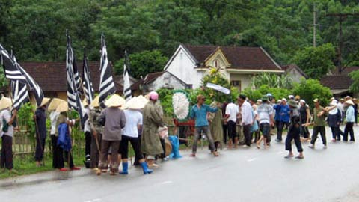
RUNG CHUÔNG VÀNG
Hết giờ
SAI
Chạy theo xem, chỉ trỏ, cười đùa.
4
5
3
2
1

Slide 15
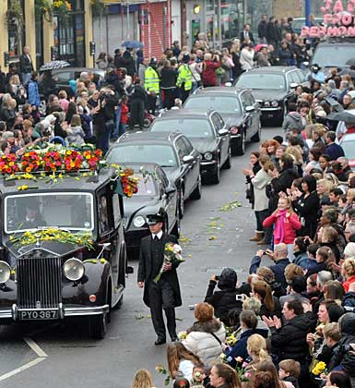
RUNG CHUÔNG VÀNG
Hết giờ
ĐÚNG
4
5
3
2
Ngả mũ, nón khi gặp đám tang.
1

Slide 16
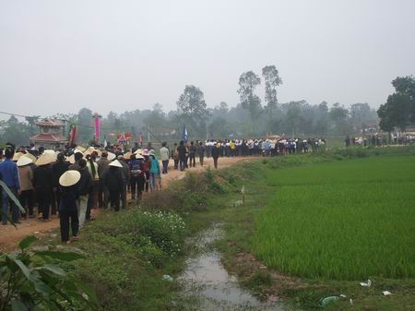
RUNG CHUÔNG VÀNG
Hết giờ
ĐÚNG
Nhắc nhở mọi người khi gặp đám tang phải dừng xe, ngả nón.
4
5
3
2
1

Slide 17
RUNG CHUÔNG VÀNG
Hết giờ
SAI
4
5
3
Bóp còi xe, vượt lên trước.
2
1

Slide 18
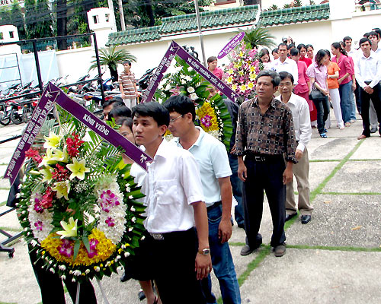

Slide 19
10 ĐIỀU VĂN MINH TRONG GIAO TIẾP
Một là nếp sống văn minh
Có hoài bão đẹp chúng mình siêng năng
Hai là tự trọng bản thân
Cũng như bè bạn xa gần không quên
Ba là đi đứng trang nghiêm
Không được chạy nhảy trên đường em đi
Bốn là đi gặp thầy cô
Kính trọng, lễ phép sao cho dịu dàng
Năm là cuộc sống đời thường
Xin lỗi làm phiền, được giúp cảm ơn
Sáu là giúp đỡ trẻ em
Người già, phụ nữ chớ nên coi thường
Bảy là trên kính dưới nhường
Ông, bà, cha, mẹ yêu thương quây quần
Tám là lịch sự văn minh
Đầu tóc, quần áo, vệ sinh gọn gàng
Chín là đi gặp đám tang
Em hãy nhẹ nhàng ngả mũ tiễn đưa
Mười là không nghịch không đùa
Gặp khách quốc tế không ùa xúm quanh
Mười điều rõ thật văn minh
Nhớ trong giao tiếp chúng mình không quên.

Slide 20

HOẠT ĐỘNG :
BÀY TỎ Ý KIẾN

Slide 21
Em có tán thành các ý kiến sau không ? Vì sao ?
a) Chỉ cần tôn trọng đám tang của những người mình quen biết .
b) Tôn trọng đám tang là tôn trọng người đã khuất, gia đình họ và những người cùng đi đưa tang.
c) Em sẽ bỏ mũ nón, dừng lại, nhường đường cho đám tang đi qua.
d) Em bịt mặt, đội mũ đi qua thật nhanh mỗi khi gặp đám tang vì sợ không khí ảm đạm.
e) Không nói to , cười đùa , chỉ trỏ trong đám đưa tang.
f) Tôn trọng đám tang là biểu hiện của nếp sống văn hóa.

Slide 22
HOẠT ĐỘNG :
XỬ LÍ TÌNH HUỐNG

Slide 23
Em sẽ ứng xử như thế nào nếu ở vào các tình huống sau :
Tình huống 1 : Em nhìn thấy bạn em đeo băng tang, đi đằng sau xe tang.
Tình huống 2 : Bên nhà hàng xóm có tang.
Tình huống 3 : Gia đình của bạn học cùng lớp em có tang.
Tình huống 4 : Em nhìn thấy mấy bạn nhỏ đang chạy theo xem một đám tang, cười nói, chỉ trỏ.

Slide 24







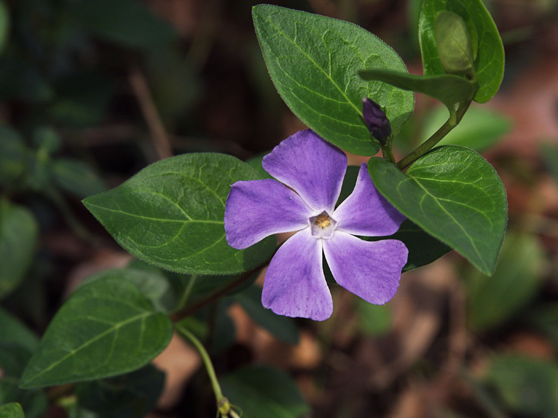
Kính chúc quý phụ huynh và các em mạnh khỏe!

